Slide 1


Název prezentace
Název projektu | Rozvoj vzdělávání na Slezské univerzitě v Opavě
Registrační číslo projektu | CZ.02.2.69/0.0./0.0/16_015/0002400
Prezentace předmětu:
Sociální politika
Vyučující:
Mgr. Ivona Buryová, Ph.D.

Slide 2
Sociální exkluze a sociální inkluze
Vymezení pojmu sociální exkluze
Příčiny sociální exkluze
Ohrožené skupiny
Past sociálního vyloučení
Sociální začleňování
.
Struktura přednášky

Slide 3
Sociální exkluze a sociální inkluze
Cílem přednášky je:
Vysvětlit pojmy sociální exkluze.
Seznámit s příčinami sociální exkluze
Uvést ohrožené skupiny občanů.
Vysvětlit past sociálního vyloučení.
Seznámit s aktivitami sociálního začleňování
.

Slide 4
Pojem sociální exkluze
Sociální exkluze je proces, kdy jsou jednotlivci či celé skupiny vytěsňovány na okraj společnosti a je jim omezován nebo zamezen přístup ke zdrojům, které jsou dostupné ostatním členům společnosti.
Sociálním vyloučením se rozumí vyčlenění osoby mimo běžný život společnosti a nemožnost se do něj zapojit v důsledku nepříznivé sociální situace.

Slide 5
Příčiny sociálního vyloučení
vnější
vnitřní
trh práce a jeho charakter
bytová politika
sociální politika
praxe samospráv ve vztahu k sociální oblasti
rasismus a diskriminace na základě rasy, národnosti, víry, orientace…
ztráta pracovních návyků
neschopnost hospodařit s penězi
apatie a nízká motivace k řešení vlastních problémů

Slide 6
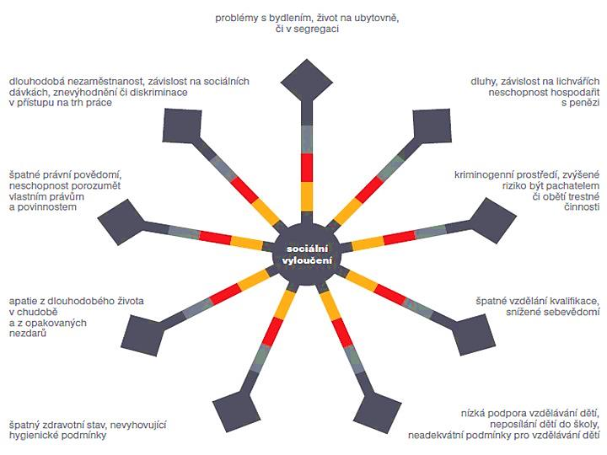
Příčiny sociálního vyloučení
Zdroj: webový portál slideplayer [online] [vid. 9.04.2019]. Dostupné z: https://slideplayer.cz/slide/2321122

Slide 7
Skupiny ohrožené sociálním vyloučením
MARGINALIZOVANÉ SKUPINY:
Děti a mladiství ohrožení drogovou závislostí.
Osoby opouštějící ústavní péči.
Osoby bez přístřeší.
Osoby vracející se z výkonu trestu.
Osoby drogově závislé nebo léčící se z drogové závislosti.
Všem výše zmíněným skupinám je věnována péče, zaměřená především na terciální prevenci. To znamená, snahu, začlenit se do normálního života, navázat vztahy s rodinou a přáteli, pomoc, při uplatnění na trhu práce a získat ubytování spolu s vyřešením sociální podpory.

Slide 8
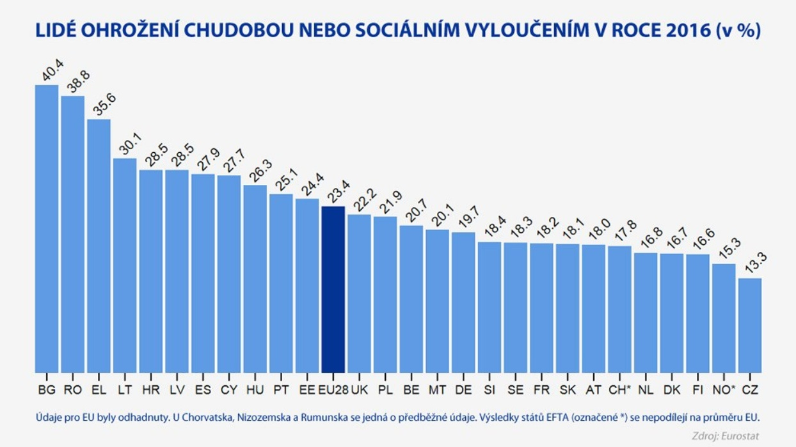
Osoby ohrožené sociálním vyloučením
Zdroj: webový portál iDNES [online] [vid. 9.04.2019]. Dostupné z: https://ekonomika.idnes.cz/chudoba-socialni-vylouceni-evropa-eu-dsb-/ekonomika.aspx?c=A171017_131309_ekonomika_are

Slide 9
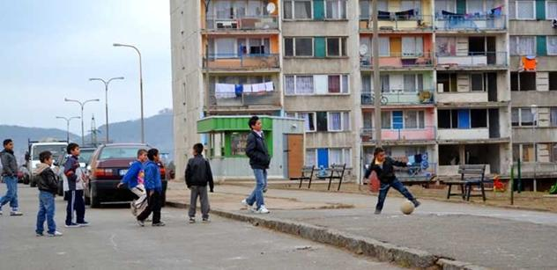
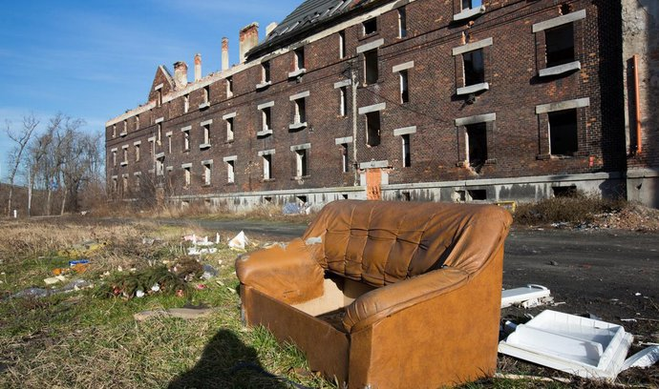
Sociálně vyloučené lokality
Zdroj: webový portál Parlamentní listy [online] [vid. 10.04.2019]. Dostupné z: https://www.parlamentnilisty.cz/zpravy/tiskovezpravy/Ministr-Dienstbier-seznami-vladu-se-stavem-socialne-vyloucenych-lokalit-v-Usteckem-kraji-404146
Zdroj: webový portál e15 [online] [vid. 10.04.2019]. Dostupné z: https://www.e15.cz/domaci/pocet-socialne-vyloucenych-lokalit-se-od-roku-2006-zdvojnasobil-1239426

Slide 10
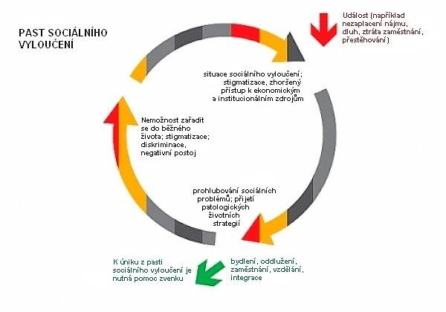
Past sociálního vyloučení
Zdroj: webový portál Agentury pro sociální začleňování [online] [vid. 10.04.2019]. Dostupné z: http://www.socialni-zaclenovani.cz/co-je-socialni-vylouceni

Slide 11
Sociální začleňování - inkluze
Proces, který zajišťuje, že osoby sociálně vyloučené nebo sociálním vyloučením ohrožené dosáhnou příležitostí a možností, které jim napomáhají plně se zapojit do ekonomického, sociálního i kulturního života společnosti a žít způsobem, který je ve společnosti považován za běžný.

Slide 12
Sociální začleňování - inkluze
V moderní společnosti se inkluze týká zejména následujících skupin:
• lidí se zdravotními handicapy;
• příslušníků etnických a kulturních menšin;
• uprchlíků a přistěhovalců;
• osob, které byly dočasně ze společnosti vyloučeny – propuštěných vězňů, mladistvých delikventů atd.

Slide 13
Sociální inkluze
Aktivní inkluze znamená umožnění všem občanům, zejména těm nejvíce znevýhodněným, se plně začlenit do společnosti, a to včetně získání plnohodnotného zaměstnání.
V praxi to znamená:
• adekvátní finanční podpora společně s podporou v hledání zaměstnání,
• existence inkluze na trhu práce - pomoc lidem bojovat s chudobou při zaměstnání tzv. nenechat se odradit od práce,
• přístup ke službám, které pomáhají lidem aktivně se zapojit do společnosti.

Slide 14

Sociální inkluze
Agentura pro sociální začleňování
odbor Sekce pro lidská práva Úřadu vlády ČR; od 2008
vládní nástroj na podporu obcí při řešení problematiky sociálního vyloučení
pomáhá obcím při mapování problémů a jejich řešení
propojuje subjekty ve spolupráci
spolupracuje s ministerstvy
bydlení; zaměstnanost; vzdělávání;
sociální služby; bezpečnost;
rodina a sociálně-právní ochrana dítěte

Slide 15
Shrnutí přednášky
Pojem sociální exkluze – sociální vyloučení je spojen s procesem, kdy jsou jednotlivci či celé skupiny vytěsňovány na okraj společnosti a je jim omezován nebo zamezen přístup ke zdrojům, které jsou dostupné ostatním členům společnosti.
Příčiny sociálního vyloučení jsou:
ekonomické – důvodem je dlouhodobá nezaměstnanost, zadluženost, bezdomovectví apod.
kulturní – cizinci, migranti, etnické menšiny
sociální – lidé z výkonu trestu, drogově závislí, mladiství z výchovných ústavů apod.
Past sociálního vyloučení – zadlužení – ztráta bydlení – ztráta zaměstnání – stigmatizace (člověk v chudobě) – sociální vyloučení.
Sociální inkluze – začleňování – podpora státu prostřednictvím sociální pomoci, agentura pro sociální začleňování – integrace do společnosti a na trh práce.

